Slide 1
ESCUELA POLITECNICA DEL EJERCITO
DEPARTAMENTO DE SEGURIDAD Y DEFENSA
ANÁLISIS DEL MATERIAL DIDÁCTICO DISPONIBLE EN LA MATERIA DE LECTURA DE CARTAS Y SU INCIDENCIA EN EL APRENDIZAJE DE LA ASIGNATURA DE NAVEGACIÓN TERRESTRE EN EL AÑO LECTIVO 2010 – 2011
BRIG. DE I. JIMENEZ A. ALEX B.
SBRIG. DE I. TIRADO C. JAIME V.
SANGOLQUI, JUNIO 2011

Slide 2
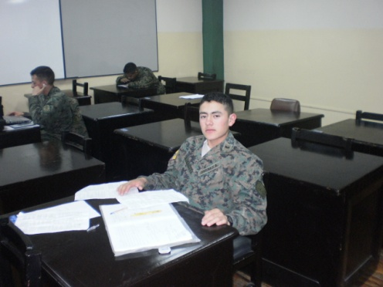
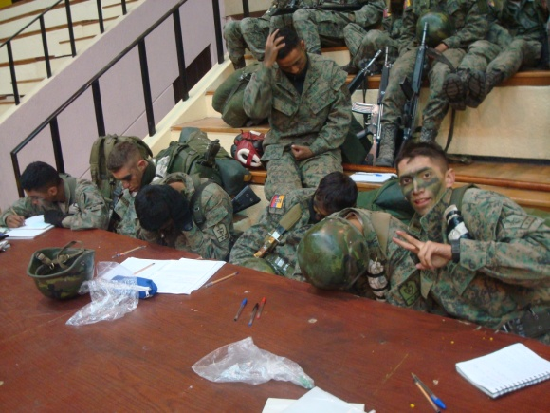
PROBLEMA
AVANCE DE LA TECNOLOGIA
FALTA DE UN MEJOR MATERIAL DIDACTICO RÁPIDO Y DE MEJOR APRENDIZAJE
FALTA DE PRÁCTICA DE LO APRENDIDO
NO PREGUNTAN
CADETES ESTUDIEN PARA PASAR MATERIA
FALTA DE MOTIVACIÓN A LOS CADETES
DEFICIENTE APRENDIZAJE
VOLVER A ESTUDIAL
OLVIDAN

Slide 3
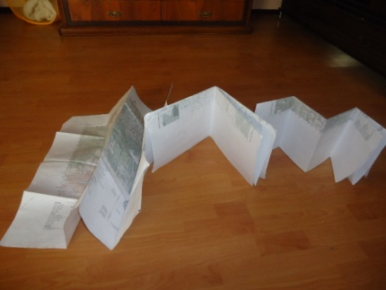
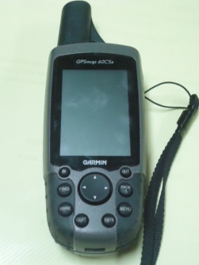
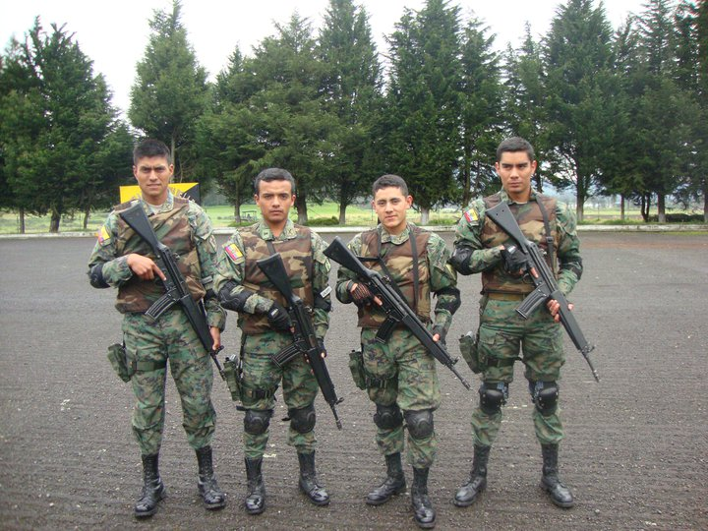
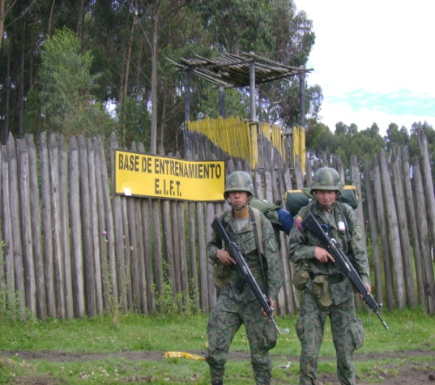
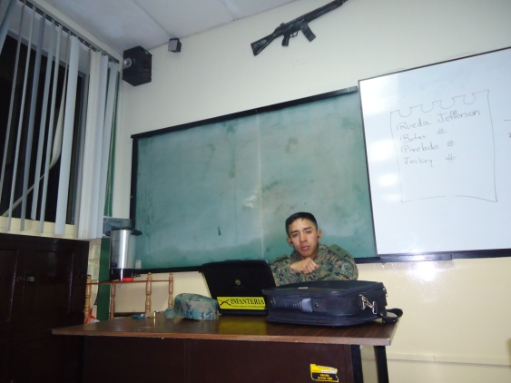
JUSTIFICACIÓN
LA EXISTENCIA DE UN MEJOR MATERIAL DIDACTICO
MEJOR APRENDIZAJE MAYOR INTERES POR LA MATERIA
FOMENTAR MAS A LA PRÁCTICA
INCENTIVAR A LA INVESTIGACIÓN
EVITANDO SUPLETORIOS Y REINVESTIGACIONES
ACORDE AL AVANCE DE LA TECNOLOGIA

Slide 4
OBJETIVOS ESPECIFICOS
Mejor Material didáctico
Sugerir y crear un adecuado modelo de material didáctico
Demostrar la necesidad de disponer un nuevo material didáctico
OBJETIVO GENERAL

Slide 5
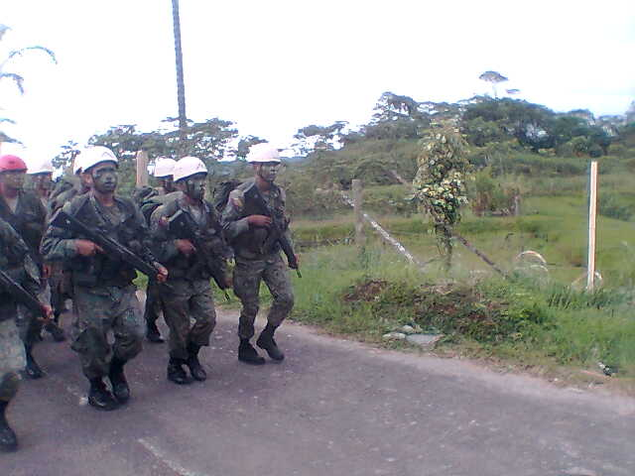
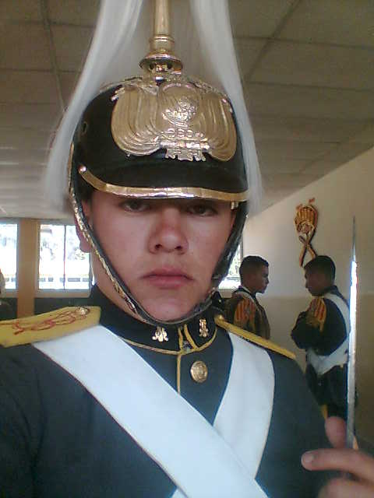
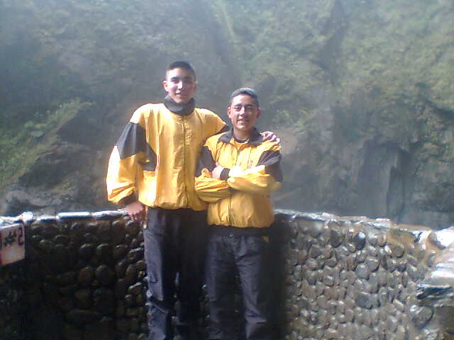
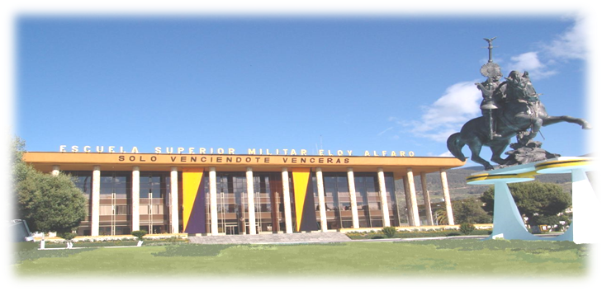
OBJETIVOS GENERAL
ANALIZAR
MATERIAL DIDACTICO DISPONIBLE
Lectura de cartas

Slide 6
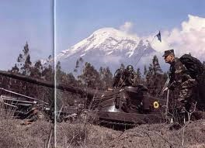
HIPOTESIS
USO MATERIAL DIDACTICO EFICIENTE Y ADECUADO
APRENDIZAJE EFICIENTE DE LA MATERIA
PRÁCTICO
RAPIDA
FACIL MANEJO
ADECUADA
NUEVOS CONTENIDOS

Slide 7
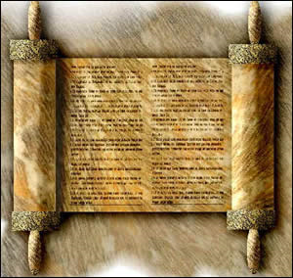
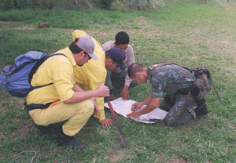
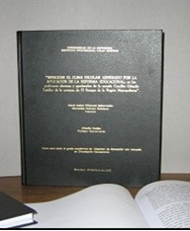
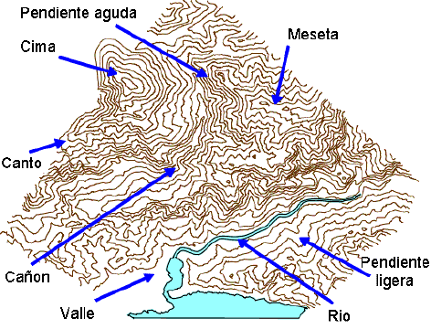
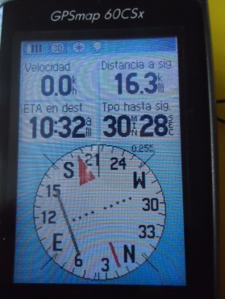
CAPÍTULO II
MARCO CONCEPTUAL
Reseña Histórica
Tipos Material Didáctico
Materia Lectura De Cartas
Conceptos básicos
temas mas importantes
Uso GPS : poligonales

Slide 8
CAPÍTULO III
TIPO DE INVESTIGACIÓN
Investigación Documental
Investigación de Campo

Slide 9
MÉTODO DE LA INVESTIGACIÓN
TIPOS
Método Estadístico
Método Científico
Método Sintético
Método Analítico

Slide 10
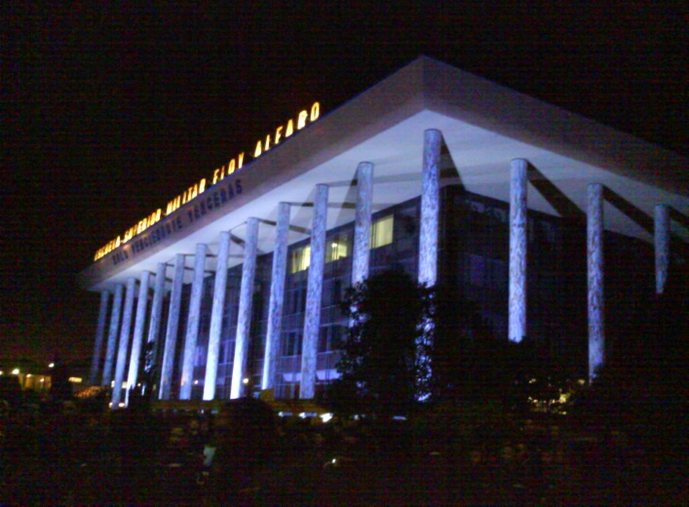
POBLACIÓN Y MUESTRA
Ver el lugar y el personal…
INFORMANTES CLAVES | POBLACION (N) | MUESTRA (n) | PORCENTAJE (%)
Alumnos de la III CIA de la ESMIL | 153 | 110 | 100%
TOTAL | 153 | 110 | 100%

Slide 11
ANÁLIS E INTERPRETACIÓN DE RESULTADOS
 | FRECUENCIA | PORCENTAJE
SI | 48 | 44%
NO | 62 | 56%
TOTAL | 110 | 100%
Segunda Pregunta
¿ Adquirió por completo los conocimientos de lectura de cartas ?

Slide 12
ANÁLIS E INTERPRETACIÓN DE RESULTADOS
 | FRECUENCIA | PORCENTAJE
SI | 97 | 12%
NO | 13 | 88%
TOTAL | 110 | 100 %
Sexta Pregunta
¿ Cree usted que el actual manual de lectura de cartas tiene contenidos no utilizados para la instrucción de los cadetes ?

Slide 13
ANÁLIS E INTERPRETACIÓN DE RESULTADOS
 | FRECUENCIA | PORCENTAJE
SI | 40 | 36%
NO | 70 | 64%
TOTAL | 110 | 100 %
Séptima Pregunta
¿Se cree usted en la capacidad de aplicar los conocimientos de lectura de cartas en un ejercicio aplicativo en el terreno
?

Slide 14
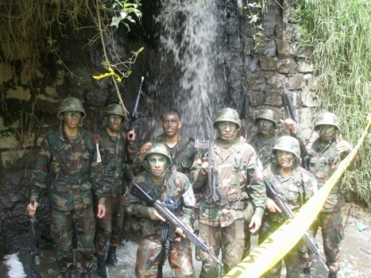
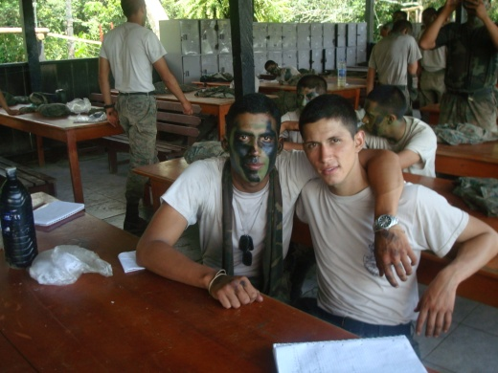
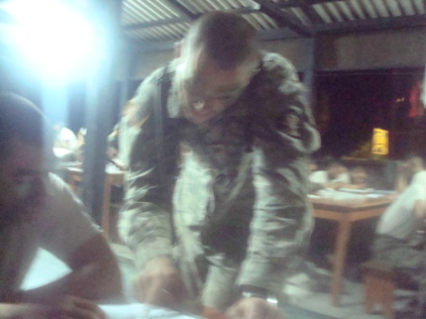
CAPÍTULO IV
CONCLUSIONES Y RECOMENDACIONES
El conocimiento de lectura de cartas importante
Los contenidos extensos
Los falta de aplicación practica
El manual de lectura no tiene ejercicios aplicativos

Slide 15
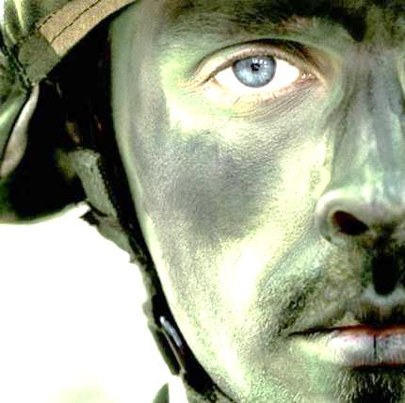
CONCLUSIONES Y RECOMENDACIONES
TERRENO
CONOCIMIENTO
RAZON DE SER
INFORMACIÓN
GRÁFICOS
NECESARIA
IMPLEMENTAR
TECNOLOGÍA
PRÁCTICA
EJERCICIOS
PRÁCTICA
AVANCE

Slide 16
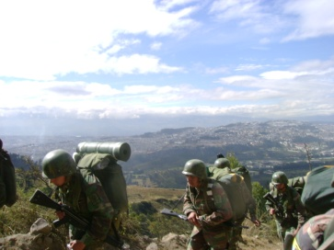
PROPUESTA
Escuela Superior Militar
“Eloy Alfaro”
Futuros Oficiales del Ejército Ecuatoriano
Formar y Preparar
LECTURA DE CARTAS
Fundamental del Militar
CAMPO OCUPACIONAL
APLICAR EFICIENTE MENTE LA INSTRUCCIÓN
ACORDE AL AVANCE DE LA TECNOLOGIA
La Escuela Superior Militar “Eloy Alfaro” dando cumplimiento a su misión de formar y preparar a quienes a cabo de cuatro años de formación pasaran a engrosar las filas de la oficialidad de nuestro Ejército Ecuatoriano se ve en la necesidad de preparar a sus cadetes en lo referente a navegación terrestre en este caso en la asignatura de “lectura de cartas” puesto que los conocimientos y experiencias que nos muestra el desarrollo de esta materia contribuye en gran manera a la formación del aspirante a oficial y a su desempeño en futuros conflictos armados que pongan en peligro a la seguridad de nuestra nación en una manera más eficiente y eficaz, para colaborar y permitir el cumplimiento de la misión de los diferentes escalones de mando.

Slide 17
DETERMINAR EL MATERIAL DIDÁCTICO MAS ADECUADO PARA LA MATERIA DE LECTURA DE CARTAS, FACILITANDO EL APRENDIZAJE DEL CADETE Y EVITAR QUE ESTOS CONOCIMIENTOS SEAN OLVIDADOS FÁCILMENTE, INCENTIVANDO A UNA EFICIENTE PRACTICA DE LA MISMA.
OBJETIVO GENERAL
OBJETIVO ESPECIFICOS
Realizar un análisis de como influiría en el aprendizaje, el uso de material didáctico diferente a que se utiliza actualmente.
Incorporar materia útil para complementar los conocimientos de lectura de cartas y además ejercicios aplicativos
Sugerir un manual adecuado para la materia de lectura de cartas
SUGERIR LA COMPLEMENTACION DEL CD DE LECTURA DE CARTAS DEL IGM PARA TODOS LOS CADETES DE LA ESMIL

Slide 18
JUSTIFICACIÓN
UN MEJOR MATERIAL DIDACTICO DE LA MATERIA DE LECTURA DE CARTAS AYUDAR A UN MEJOR APRENDIZAJE DE LA MATERIA DE LECTURA DE CARTAS
INCENTIVAR A LA PRÁCTICA DE LO APRENDIDO EN LAS AULAS
IMPLEMENTARTA CONOCIMIENTOS ADICIONALES CONCADENADOS CON LA MATERIA DE LECTURA DE CARTAS AYUDARA COMPLEMENTAR CONOCIMIENTOS.
MANUAL DE LECTURA DE CARTAS PROPORCIONARA CONOCIMIENTOS CLAROS Y EJERCICIOS APLICATIVOS DE LA MATERIA
DIFICULTANDO QUE EL CADETE OLVIDE RAPIDA DE MATERIA
INCENTIVAR A LOS CADETES A SEGUIR INVESTIGANDO

Slide 19
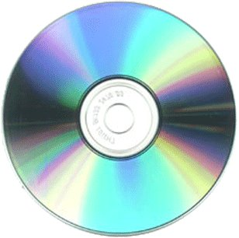
PROPUESTA

Slide 20
ACTUA COMO SI FUERA EL ULTIMO DIA DE TU VIDA, A APRENDE COMO SI FUERAS A VIVIR TODA LA VIDA.

